Slide 1
Úrazy oka
MUDr. Hana Došková, Ph.D.

Slide 2
Rozdělení podle působící noxy
Mechanická poranění
Chemická a termická poranění
Poškození slzotvornými látkami
Poškození elektrickým proudem
Poškození zářením
Zlomeniny očnice

Slide 3
Mechanická poranění Terminologie BETT Birmingham Eye Trauma Terminology 1996
Uzavřená poranění |  | Otevřená poranění
Kontuze | Lamelární lacerace | Lacerace | Ruptura
 |  | Penetrace
 |  | Perforace
 |  | Nitrooční tělesa

Slide 4
Uzavřená poranění Kontuze
Etiologie
Působení fyzikální síly, jejíž intenzita neporuší integritu stěny bulbu (rohovka a skléra).
Mechanismus „outside-in“.
Žádná vstupní rána.
Diagnostika
Základní oftalmologické vyšetření (CZO, ŠL, oftalmoskopie, NT)
Gonioskopie
UZV
Rtg lebky a PND

Slide 5
Klinické projevy kontuze
Adnexa a přední segment
Zadní segment
Edém a hematom víček, emfyzém víček
Sufúze spojivky
Hyféma
Sekundární glaukom
Iridodialýza a pupilorhexe
Subluxace a luxace čočky
Traumatická katarakta
Hemoftalmus
Ischémie sítnice – Berlinovo zkalení
Preretinální, retinální a subretinální hemoragie
Trhliny sítnice, abris ab ora serrata
Amoce
Ruptura cévnatky
Poranění optiku

Slide 6
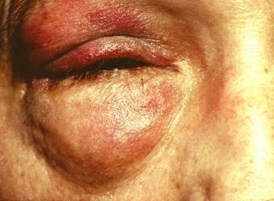
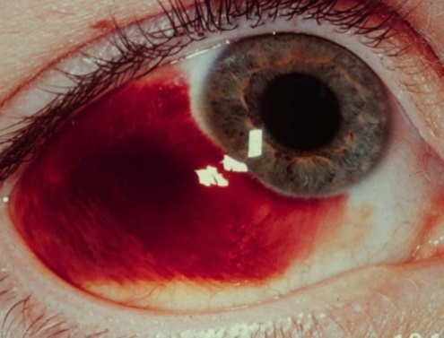
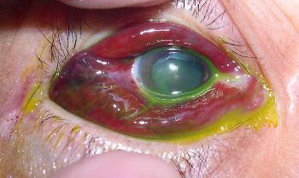
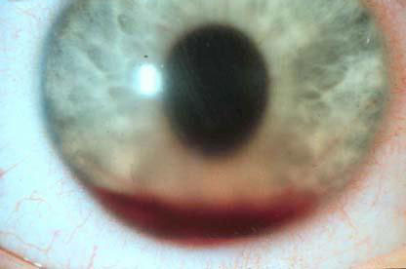
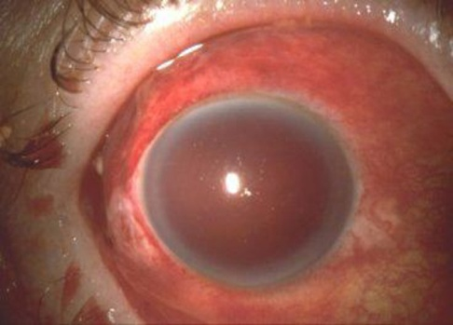
Kontuze – adnexa a přední segment
Edém a hematom víček, emfyzém víček
Sufúze spojivky
Hyféma

Slide 7
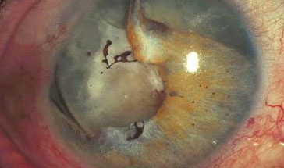
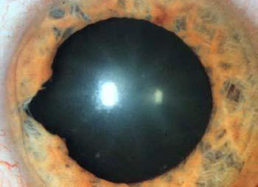
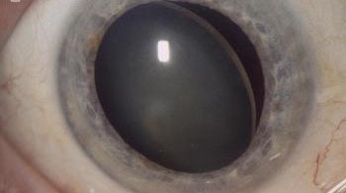
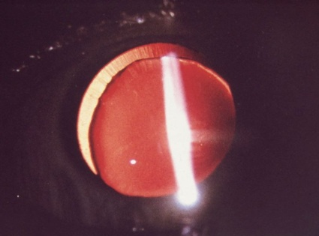
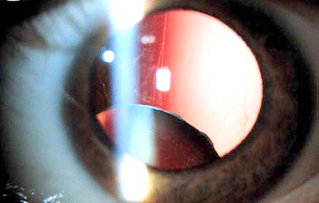
Kontuze – přední segment
Iridodialýza a pupilorhexe
Subluxace čočky

Slide 8
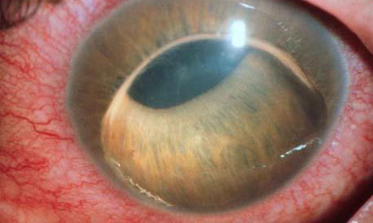
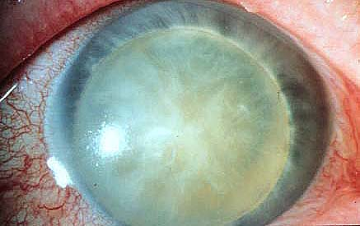
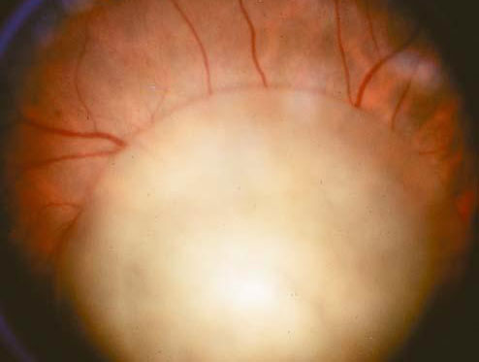
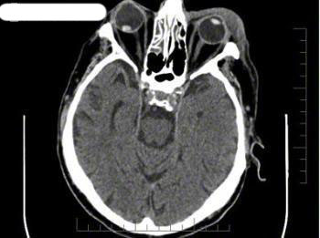
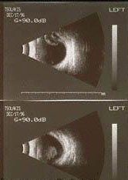
Kontuze – přední segment
Luxace čočky - přední
Luxace čočky - zadní

Slide 9
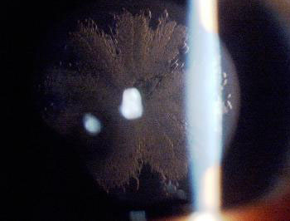
Kontuze – přední segment
Traumatická katarakta - rozeta

Slide 10
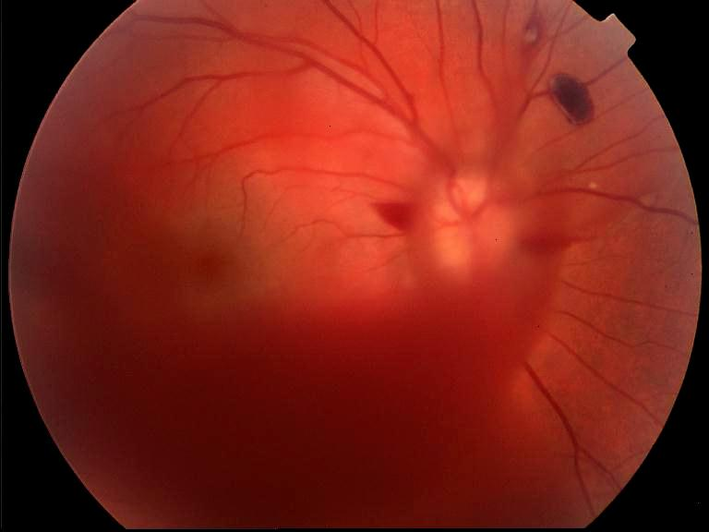
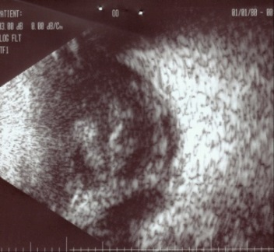
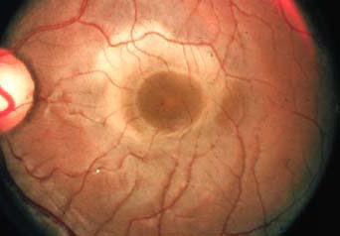
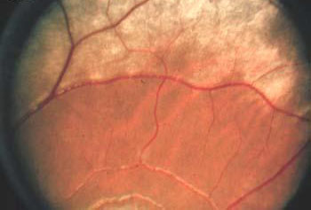
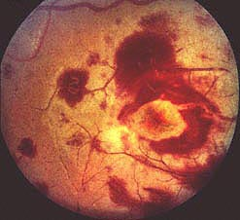
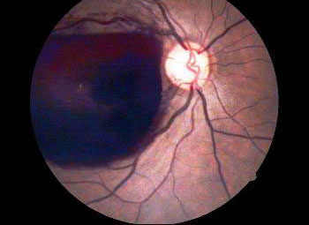
Kontuze – zadní segment
Hemoftalmus
Ischémie sítnice – Berlinovo zkalení
Preretinální, retinální a subretinální hemoragie

Slide 11
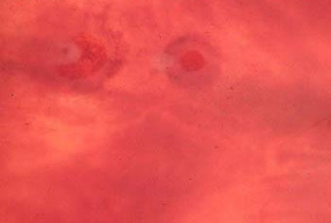
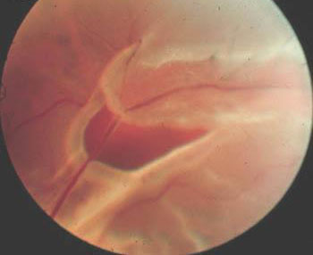
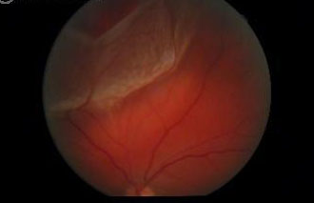
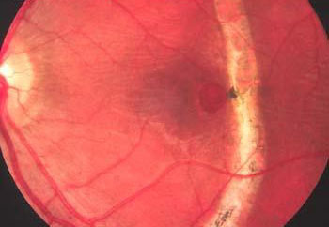
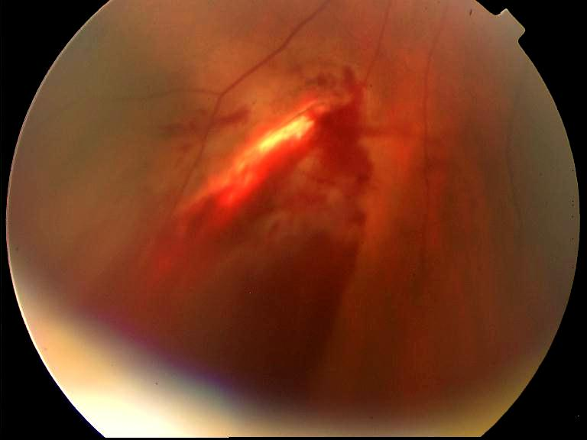
Kontuze – zadní segment
Trhliny sítnice, abris ab ora serrata
Amoce
Ruptura cévnatky

Slide 12
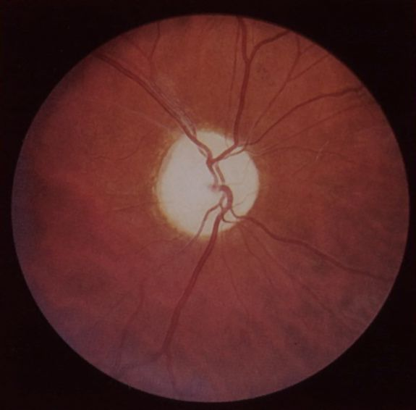
Kontuze – zadní segment
Poranění optiku

Slide 13
Léčba
Edém a hematom víček, emfyzém víček
Sufúze spojivky
Hyféma
Sekundární glaukom
Iridodialýza a pupilorhexe
Subluxace a luxace čočky
Traumatická katarakta
Studené obklady, zákaz smrkání
Není nutná
Podle rozsahu
Antiglaukomatika
Podle rozsahu
Podle rozsahu (ICCE,ECCE)
Operace čočky

Slide 14
Léčba
Hemoftalmus
Trhliny sítnice bez amoce, abris ab ora serrata
Amoce
Ischémie sítnice – Berlinovo zkalení
Pre, sub a retinální hemoragie
Ruptura cévnatky
Kontuze optiku
Bez resorbce – PPV
Argon LFK, operace amoce
Operace amoce
Není nutná
Podpůrná resorbční
Žádná
Podpůrná resorbční

Slide 15
Trvalé následky kontuze
Sekundární glaukom (změny v komorovém úhlu – goniosynechie)
Plegie zornice
Funkční změny při patologii sítnice a zrakového nervu

Slide 16
Uzavřená poranění Lamelární lacerace
Etiologie
Působení fyzikální síly, jejíž intenzita částečně poruší integritu stěny bulbu (spojivka, rohovka a skléra).
Mechanismus „outside-in“.
Rána neprochází plnou tloušťkou stěny
Diagnostika
Základní oftalmologické vyšetření (CZO, ŠL, oftalmoskopie)
NCT
UZV
Rtg lebky

Slide 17
Lamelární lacerace
Klinické projevy
Léčba
Lacerace bulbární spojivky
Eroze rohovky
Lamelární rány rohovky
Lacerace skléry
Konzervativní (ATB gtt nebo ung) nebo sutura + ATB
Konzervativní (ATB gtt nebo ung), terapeutická KČ
Podle rozsahu, adaptace okrajů a umístění rány (ATB,KČ nebo sutura+ATB)
Podle rozsahu (ATB nebo sutura+ATB)
Trvalé následky – jizvy rohovky a nepravidelný astigmatismus

Slide 18
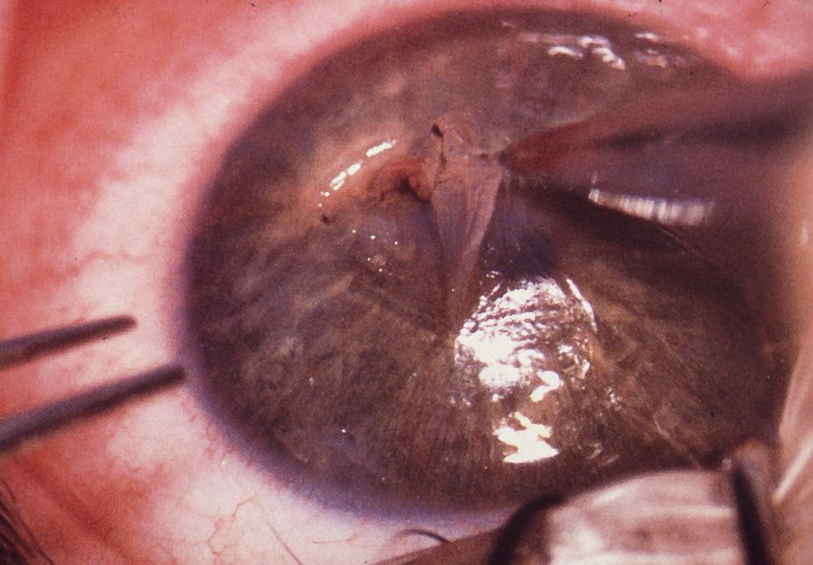
Lamelární lacerace
Eroze rohovky
Lamelární rány rohovky

Slide 19
Otevřená poranění Lacerace
Penetrace
Perforace
Jediná vstupní rána v plné tloušťce stěny bulbu.
Etiologie
Ostré předměty
Penetrační poranění s nebo bez přítomnosti nitroočního tělesa, s nebo bez prolapsu nitroočních tkání
Klinika
Rohovka, skléra nebo kombinace
Nejčastěji dvě rány v plné tloušťce stěny bulbu (vstupní a výstupní).
Etiologie
Ostré předměty
Perforační poranění může být způsobeno i tělesem o vysoké kinetické energii (způsobí perforaci a zůstane uloženo mimo bulbus)

Slide 20
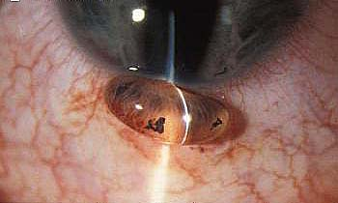
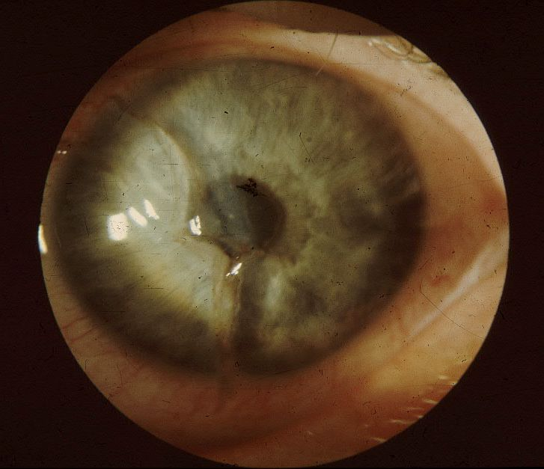
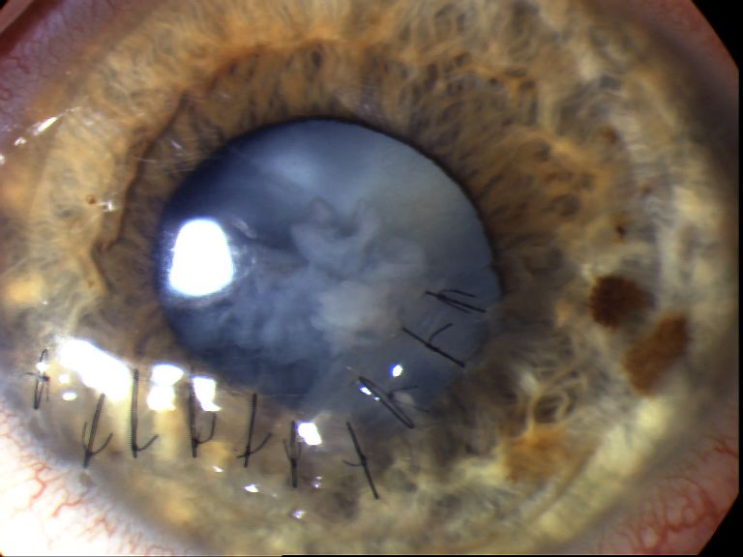
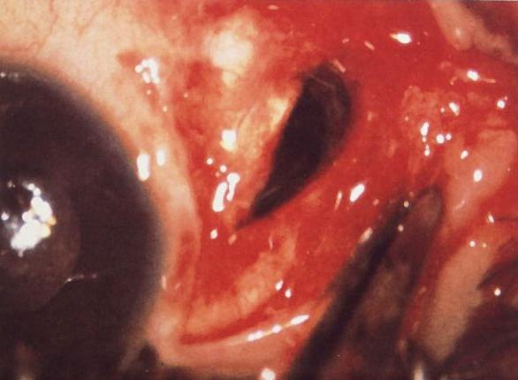
Lacerace - penetrace

Slide 21
Otevřená poranění Lacerace
Penetrace
Perforace
Léčba
Primárně - sutura vstupní rány
Repozice nebo ablace prolabujících tkání
Sekundárně – řešení další patologie v předním nebo zadním segmentu
ATB nutná jak lokálně, tak celkově
Léčba
Primárně – sutura vstupní i výstupní rány (pokud je tato anatomicky dosažitelná)
Sekundárně – řešení další patologie v předním nebo zadním segmentu (v rámci PPV ošetřit výstupní ránu laserem)
ATB nutná jak lokálně, tak celkově
Inertní extrabulbární tělesa mohou být ponechány

Slide 22
Otevřená poranění Lacerace
Cizí nitrooční tělesa (CNT)
Cizí nitrooční tělesa (CNT)
CNT – cizí předmět, který vnikl do oka vstupní ránou (rohovka, skléra) a zůstal uložen uvnitř bulbu.
Rozdělení podle materiálu
Organická
Anorganická
magnetická
nemagnetická
Rozdělení podle rtg zobrazení
Kontrastní a nekontrastní
Diagnostika CNT
Základní oftalmologické vyšetření
Rtg
CT
UZV B scan

Slide 23
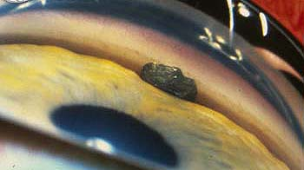
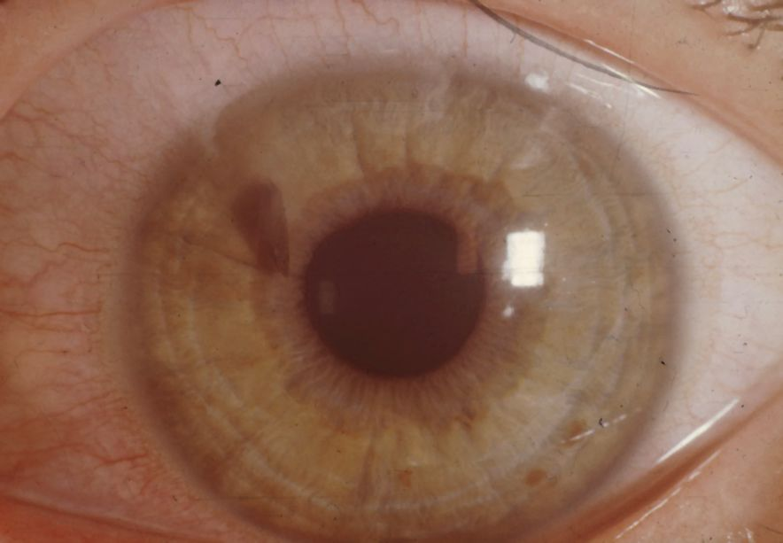
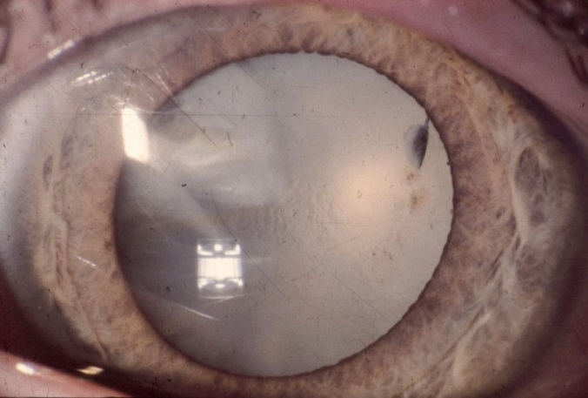
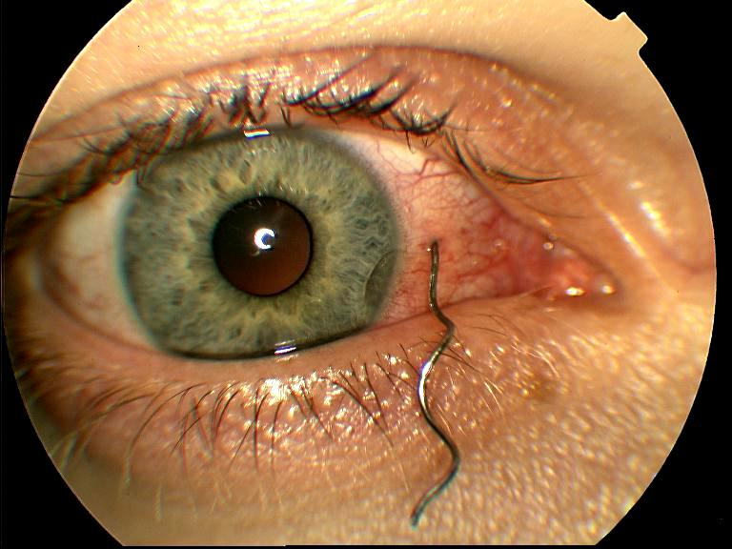
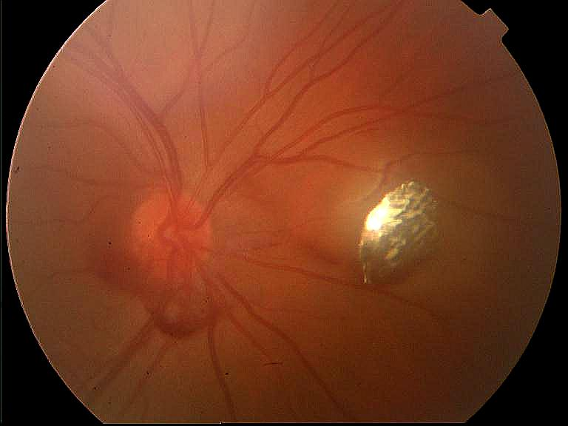
Lacerace - CNT

Slide 24
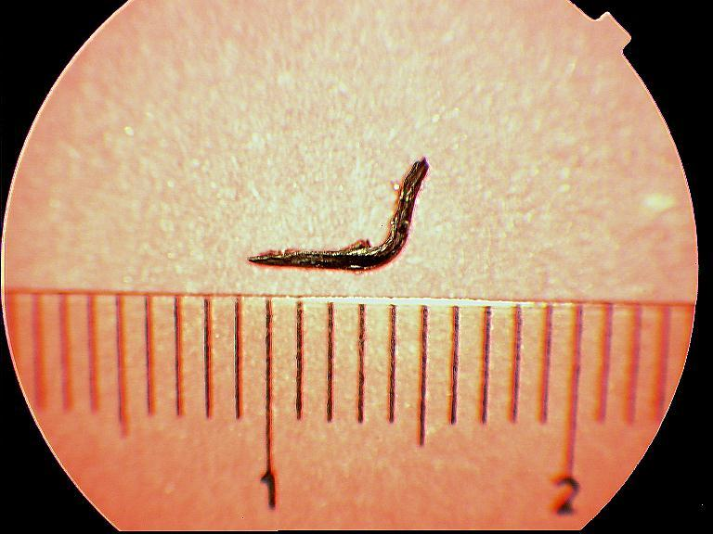
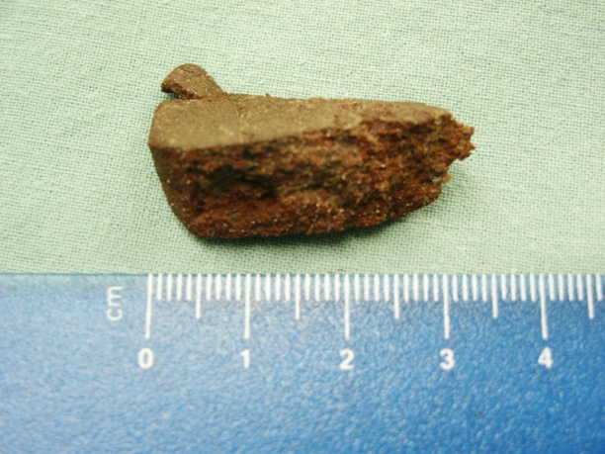
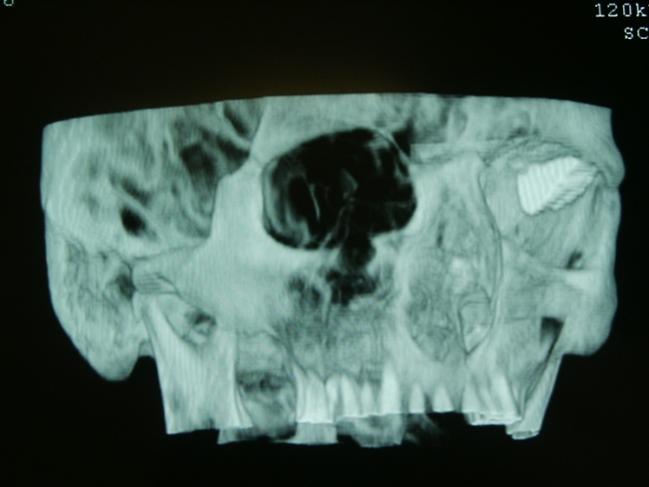
CNT

Slide 25
Otevřená poranění Lacerace
Cizí nitrooční tělesa
Trvalé následky lacerací
Léčba
Primárně sutura vstupní rány
Sekundárně extrakce tělesa a řešení ostatní patologie na předním a zadním segmentu oka (i v odstupu několika dnů)
Výjimkou odložené extrakce jsou známky endoftalmitidy
Trvalé následky
Jizvy a zákaly rohovky, nepravidelný astigmatismus
Sekundární glaukom
Kolobomy iris, plegie zornice
Funkční poškození sítnice

Slide 26
Otevřená poranění Ruptura
Etiologie
Agravovaný mechanismus kontuze + spolupodíl mechanismu „inside-out“.
Při deformaci bulbu vzniká uvnitř extrémní přetlak přesahující biomechanické vlastnosti integrity stěny
Nekoordinované pády na předměty
Brachiální násilí, letící předměty (sport)
Diagnostika
Anamnéza, základní oční vyšetření
NT (převážně hypotonie)
UZV

Slide 27
Otevřená poranění Ruptura
Klinické projevy
Klinické projevy
Ruptura krytá (spojivkou)
Hypotonie bulbu i normotenze
V místě dehiscence oční stěny prolaps nitroočních tkání
Hyféma
Subluxace až luxace čočky
Hemoftalmus
Amoce
Ruptura nekrytá
Hypotonie až kolaps bulbu
Extrabulbární prolaps nitroočních tkání
Krvácivé projevy v předním i zadním segmentu oka
Amoce

Slide 28
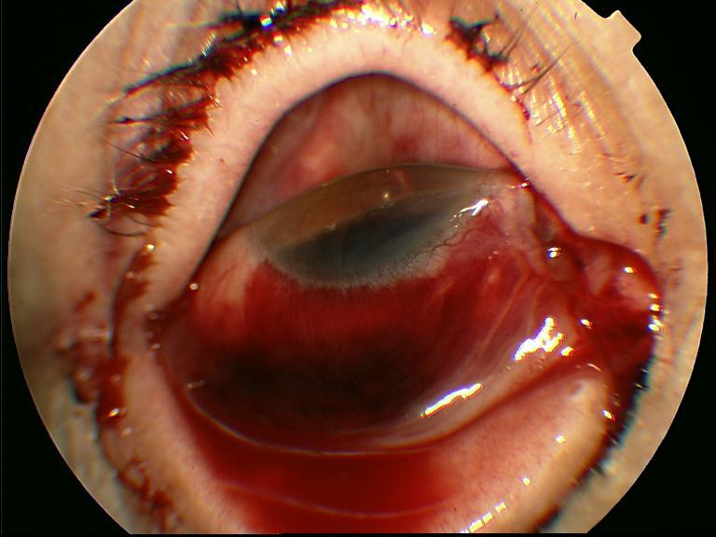
Ruptura
Ruptura krytá (spojivkou)
Ruptura nekrytá

Slide 29
Otevřená poranění Ruptura
Anatomicky predilekční místa vzniku ruptury
Perilimbálně (ve skléře 2-4mm od limbu rohovky)
Pod a podél úponů přímých okohybných svalů
Kombinace obou až do oblasti ekvátoru bulbu (cca 12mm od limbu rohovky)
V místech vstupů a řezů po předchozích nitroočních operacích
Léčba
Primárně snaha o kompletní suturu rány a zachování integrity bulbu bez ohledu na další funkční výsledek (při ránách jdoucích za oblast pars plana v kombinaci s postupem jako při zevní operaci amoce). Sekundárně – rekonstrukční výkony v oblasti předního segmentu oka a PPV.
Při rozsáhlých devastacích – primární enukleace (exenterace) bulbu.
ATB vždy lokálně i celkově.

Slide 30
Otevřená poranění Ruptura
Trvalé následky
Funkční – trvalá ztráta zrakových funkcí různé intenzity
Anatomické – ftíza (atrofie) bulbu

Slide 31
Chemická a termická poranění
Chemická poranění
Chemická poranění
Etiologie
Kyseliny (kolikvační nekróza) a zásady (koagulační nekróza).
Klinické projevy
Podle intenzity působení stupně nekrózy
Adnexa
Spojivka
Rohovka
Přední uveální dráždění
Léčba
Zásady první pomoci (mechanické odstranění noxy, intenzivní výplachy vodou)
Cílená léčba
Medikamentózní
Chirurgická
Trvalé následky
Jizvení (symblefara), vaskularizované leukomy rohovky, sekundární glaukom

Slide 32
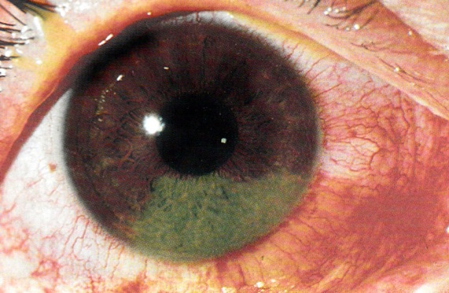
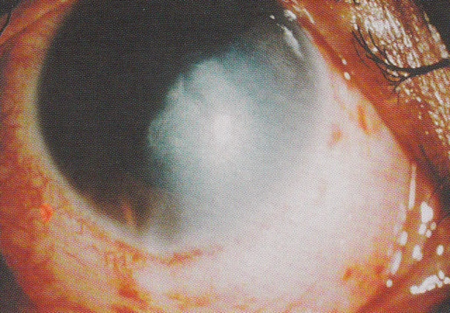
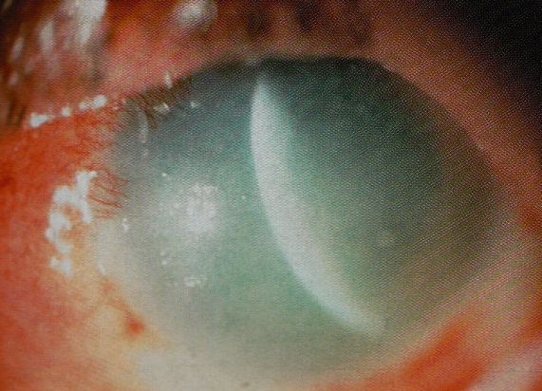
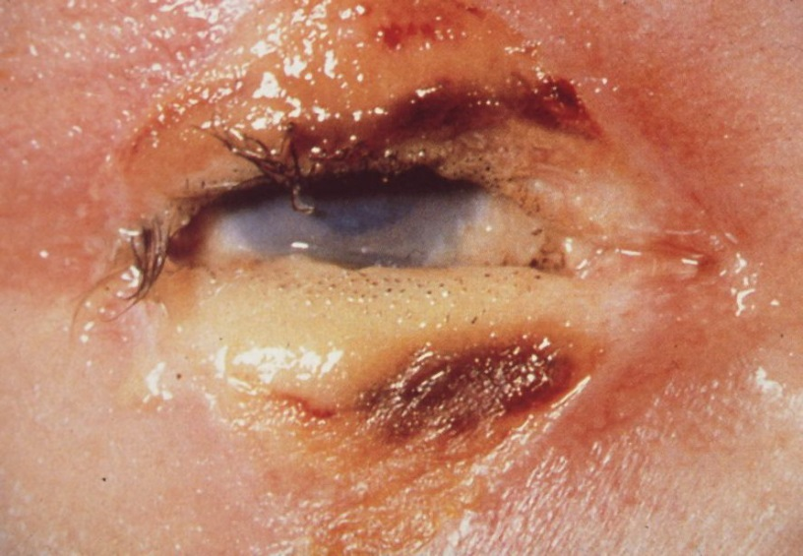
Chemická poranění st. I-IV
Termická poranění

Slide 33
Chemická a termická poranění
Termická poranění
Termická poranění
Etiologie
Působení vysoké teploty (výbuch, hoření, tekutiny, pára) nebo IČ a UV záření.
Klinické projevy
Podle stupně intenzity působící noxy I.-IV. stupeň popálení (adnexa, spojivka, rohovka).
Léčba
První pomoc – studené obklady, sterilní krytí
Cílená léčba – podle stupně postižení medikamentózní nebo chirurgická (nekróza)
Trvalé následky
Jizvení (víčka a spojivka) a vaskularizace (rohovka)

Slide 34
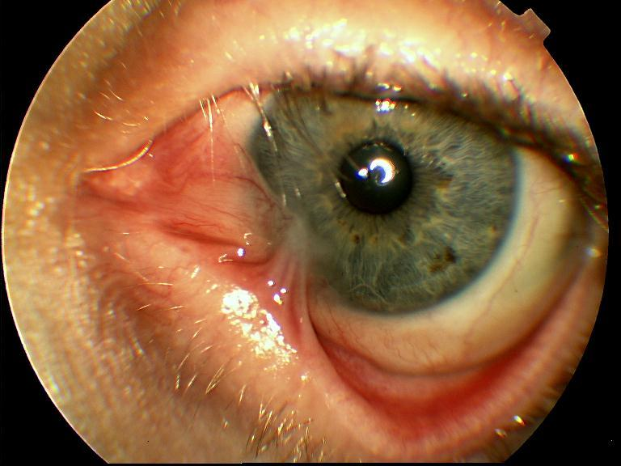
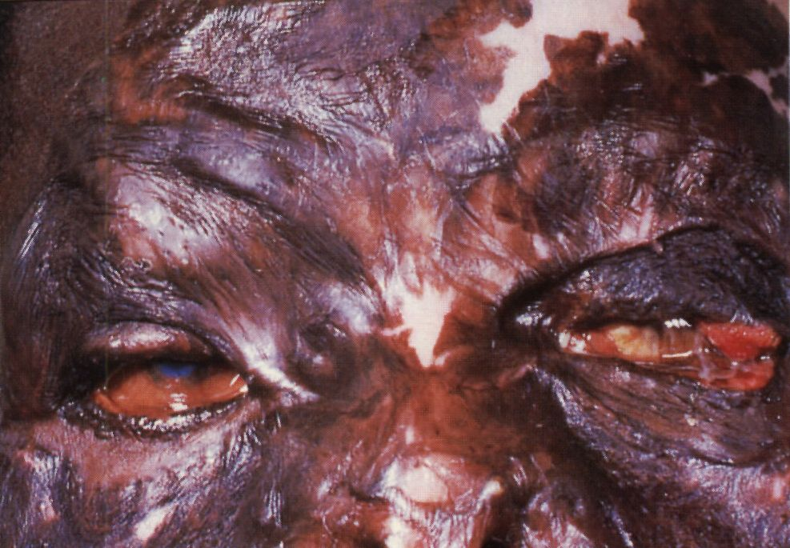
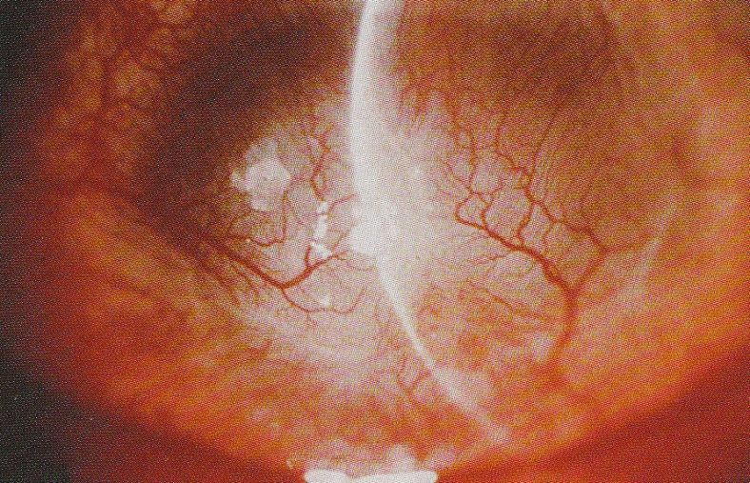
Chemická a termická poranění - následky

Slide 35
Poškození slzotvornými látkami a el. proudem
Slzotvorné látky
Plyny, spreje, kapaliny
Klinické projevy
Blefarospasmus, epiphora, překrvení spojivek, poškození epitelu rohovky
Léčba
ATB lokálně, epitelizancia
Elektrický proud
Kombinace tepelných změn v oblasti předního segmentu oka, vznik katarakty

Slide 36
Poškození zářením
Infračervené záření - tepelné poškození
UV záření (elektrický oblouk, germicidní zářiče, horské slunce, pobyt ve vysokohorském prostředí – sníh) – ophtalmia electrica a ophtalmia nivalis.
Erytém kůže víček, blefarospasmus, epiphora, řezání v oku, bolest, defekty epitelu rohovky (mikroeroze).
Léčba – krátkodobě lokální anestetika, ATB, epitelizancia
Ionizující záření – sekundární poškození oka při ozařování v rámci onkologické terapie.
Příznaky jako u elektrické oftalmie
Kataraktogenní účinek – při lokální terapii orbitálních tumorů (dávky nad 30 Gy).
Poškození laserovým zářením – v závislosti na energii, vlnové délce a fokuzaci – poškození sítnice (jizvy).
Poškození slunečním zářením – solární retinopatie (pozorování zatmění slunce) – poškození makuly.

Slide 37
Zlomeniny očnice
Anatomie očnice
Vchod
Stěny očnice
Hrot
Canalis opticus
Fissura orbitalis superior
Fissura orbitalis inferior

Slide 38
Zlomeniny očnice
Zlomenina stropu - frontobazální zlomenina, orbitofrontální zlomenina
Zlomenina laterální stěny očnice – zlomenina orbitozygomatická
Zlomenina mediální stěny – zlomenina orbitoetmoideální
Zlomenina spodiny očnice – retromarginální, hydraulická, „blow out fracture“

Slide 39
Zlomeniny očnice
Zlomenina stropu
Zlomenina laterální stěny
Vznik - přímé násilí na oblast nadočnicového oblouku a kost čelní
Klinika - impresní zlomenina horního okraje očnice
Nedislokované fraktury nevyžadují žádnou léčbu
Fraktury zasahující do přední jámy lební – kompetence NCH
Poškození zrakových funkcí - ischemická neuropatie n. II
Terapie ischemické neuropatie: dekomprese optického kanálu nebo megadávky metylprednisolonu
Vznik – účinek tupého násilí na oblast lícní kosti – izolovaně nebo jako součást zygomatikomaxilárního komplexu (ZMK)
Příznaky: bolest, hematom víček, chemóza spojivky, porucha zraku a porucha hybnosti bulbu, diplopie, ev. enoftalmus, pokles zevního koutku dolů, parestézie v oblasti n. infraorbitalis
Dg. - CT, NMR
Léčba - Indikací k chirurgickému řešení je přetrvávající diplopie, omezené otevírání úst a oploštění lícní krajiny

Slide 40
Zlomeniny očnice
Fraktura ZMK
Izolovaná fraktura stěny

Slide 41
Zlomeniny očnice
Zlomenina mediální stěny
Zlomenina mediální stěny
Vznik – tupé násilí na kořen a hřbet nosu nebo do oblasti vnitřního koutku. Jsou součástí fraktur nazomaxilárního komplexu
Příznaky – epistaxe, hematom víček, asymetrie vnitřního očního koutku, přerušení odtokových slzných cest
Dg. – rtg v poloaxiální projekci, CT
Léčba – u dislokovaných fraktur repozice a fixace

Slide 42
Zlomeniny očnice
Zlomenina spodiny očnice
Zlomeniny spodiny očnice
Vznik – náraz oblého tělesa (pěst, loket, míček, okraj zábradlí, proud vody z hasičské hadice..) na kostěný vchod očnice = náhlý vzestup intraorbitálního tlaku.
Příznaky – otok, hematom víček, pseudoptóza, diplopie, nemožnost pohybu bulbu směrem nahoru (vázne elevace). Parestézie, hypestézie v oblasti n.infraorbitalis.
Dg. – rtg orbity
Příznak „síťové houpačky“ (hammlock) = široké prolomení spodiny očnice. Výrazný enoftalmus, ale nebývá diplopie, není uskřinutí m. r. inf.
Příznak „visící kapky“ (hanging drop) – fisurální zlomenina s uskřinutím měkkých tkání
Test pasivní dukce
Léčba – chirurgická - při uskřinutí m. rectus inf., poruše hybnosti bulbu a diplopii. S chirurgickým řešením vyčkáme cca 3-5 dnů (odeznění orbitálního hematomu).

Slide 43
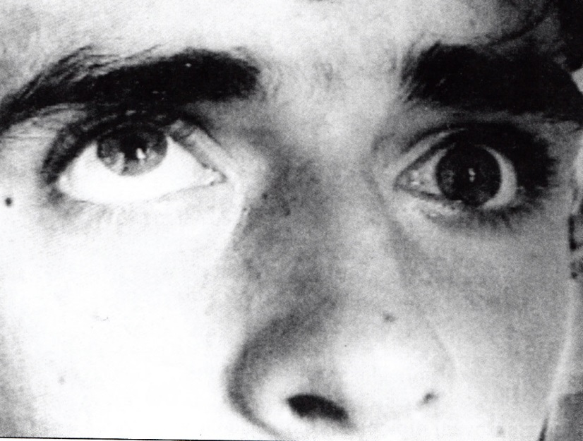
Zlomenina spodiny očnice
Mechanismus vzniku
Diagnostika a klinika

Slide 44
Choroby slzné žlázy
Anatomie slzné žlázy
Odvodné slzné cesty
Význam slz
Záněty (dacryadenitis)
Rozdělení
Etiologie
Diagnostika
Klinické projevy
Léčba
Nádory
Epitelové (pleomorfní adenom, pleomorfní adenokarcinom, adenoidně cystický karcinom)
Klinika
Léčba
! Nikdy neprovádět biopsii!

Slide 45
Choroby slzné žlázy
Záněty (dacryadenitis)
Nádory očnice – pleomorfní adenom slzné žázy

Slide 46
Choroby očnice
Anatomie (kostěná očnice, orbitální štěrbiny a kanály, orbitální obsah)
Klinické vyšetření očnice (anamnéza, objektivní a subjektivní příznaky)
Exoftalmometrie – měření polohy oka v očnici pomocí Hertelova exoftalmometru
Hertelův exoftalmometr měří vzdálenost vrcholu rohovky od zevního okraje kostěné očnice (průměr 17mm). Stranový rozdíl do 2 mm – fyziologická norma. Vždy nutno zaznamenat rozteč zevních okrajů očnice.

Slide 47
Choroby očnice
Axiální exoftalmus – posun jen v sagitální rovině (Gravesova-Basedowova choroba, orbitocelulitida, kryniofyciální dyzostózy)
Paraaxiální exoftalmus – afekce periferníhoorbitálního prostoru (nádory slzné žlázy,frontoetmoidální mukokély, nádory PND)
Oboustranný exoftalmus – thyreotoxikóza a EO
Pulzující exoftalmus (karotidokavernózní píštěl – průnik arteriální krve ze sinus cavernosus horní orbitální žílou do očnice)
Intermitentní exoftalmus – příznak cévní malformace v očnici (varix) – Valsalvův manévr
Pseudoexoftalmus – při vysoké axiální myopii
Enoftalmus

Slide 48
Radiodiagnostické vyšetření
Rtg očnice (Watersova projekce „brada-nos“)
Rtg optického kanálku (Goalwinova a Rheseho projekce)
UZV
CT
NMR

Slide 49
Záněty očnice
Etiopatogeneze
Mikrobiální infekce
Imunitní reakce hyperergicko-alergického typu
Endokrinní orbitopatie (oční Gravesova choroba)
Mikrobiální záněty
Orbitocelulitida
Flegmóna očnice
Absces očnice
Imunitní reakce
Tenonitida
Myositis orbitalis
Zánětlivý pseudotumor očnice

Slide 50
Záněty očnice
Orbitocelulitida
Absces očnice

Slide 51
Záněty očnice
Endokrinní orbitopatie (EO)
Etiopatogeneze
Autoimunitní onemocnění s tvorbou a navázáním protilátek na:
Bb. ŠŽ
Pojivo orbitálního tuku
Podkožní vazivo přední strany bérce
Klinický obraz
Víčkové příznaky
Okohybné poruchy
Pseudoglaukom
Exoftalmus
Neuropatie n.II

Slide 52
Endokrinní orbitopatie

Slide 53
Záněty očnice
Endokrinní orbitopatie
Diagnostika
Laboratorní nálezy
Zobrazovací metody (UZV B scan, NMR,CT)
Test pasivní dukce (fibróza svalu)
Komplikace EO – rohovka, přetlakové změny v orbitě (neuropatie)
Léčba
Endokrinolog
Oftalmolog - u závažných očních komplikací – megadávky kortikoidů, dekomprese očnice, léčba okohybných poruch

Slide 54
Nádory očnice
Benigní x maligní
Primární
Sekundární
Metastatické
Primární
Cévní nádory
Dermoidní cysty
Nervové nádory
Nádory slzné žlázy
Meningeomy očnice
Maligní lymfomy
Rabdomyosarkom

Slide 55
Nádory očnice

Slide 56
Nádory očnice
Sekundární
Nádory PND
Karcinomy víček
Extrabulbární propagace nitroočních nádorů
Metastatické
Adenokarcinomy (prsa, plíce, prostata, střevo, pankreas, varle)
Léčba
Podle typu, lokalizace a velikosti nádoru. Mezioborová spolupráce (KÚČOCH, ORL, NCH).
Přední, laterální, transkraniální a transetmoidální orbitotomie. Dekomprese očnice, exenterace očnice.

Slide 57
Enukleace a exenterace
Enukleace bulbu
Odstranění celého bulbu po peritomii, přetětí očních okohybných svalů a zrakového nervu.
Indikace:
maligní nitrooční nádory bez extrabulbární propagace
dolorózní slepý bulbus
kosmeticky nevzhledný slepý bulbus
devastující oční poranění (primární enukleace)
sympatická oftalmie

Slide 58
Enukleace a exenterace
Enukleace bulbu
Chirurgické řešení
bez orbitálního implantátu
s orbitálním implantátem

Slide 59
Enukleace a exenterace
Exenterace bulbu
Exenterace bulbu
Odstranění obsahu bulbu
s ponecháním jeho obalu.
Indikace:
Endoftalmitida (panoftalmitida)
Devastující trauma bulbu s evakuací jeho obsahu
Chirurgické řešení
Přední cestou (s nebo bez zachování rohovky)
Zadní cestou
S nebo bez implantátu

Slide 60
Enukleace a exenterace
Exenterace bez implantátu
Exenterace s implantátem

Slide 61
Enukleace a exenterace
Výhody implantátu
dobrá motilita bulbu
uspokojivý kosmetický efekt
Nevýhody implantátu
vylučování implantátu
možnost infekce

Slide 62
Enukleace a exenterace
Exenterace orbity
Exenterace orbity
Odstranění celého obsahu očnice i s periostem
bez zachování víček
se zachováním víček
Indikace:
tumory očnice
tumory víček a bulbu s propagací do očnice
nezvladatelné infekční procesy
trauma (devastující poranění s rozsáhlou nekrózou tkání)

Slide 63
Enukleace a exenterace
Exenterace orbity
Exenterace orbity
Možnosti řešení vzniklého defektu:
zhojení granulační tkání
volným kožním transplantátem
posunem kožního laloku
tkáňovým lalokem s cévní stopkou (sval, tuk, kůže)

Slide 64
Enukleace a exenterace
Exenterace očnice
Exenterace očnice
Trvalé kosmetické řešení
Ektoprotézy (epitézy)
Brýlové
Kotvené implantáty

